Slide 1
电子烟会增加吸烟者的危害
它们并不是有效的减害策略
Stanton Glantz, PhD
医学教授（退休）
加州大学旧金山分校
stanton.glantz@sonic.net
https://ProfGlantz.com
Notes:
自20世纪50年代以来，烟草行业一直以减少危害的宣传来销售其产品，努力推广“安全香烟”。自2003年电子烟商业化以来，“减害”声明一直是电子烟营销的核心。
烟草行业及其盟友继续利用减少危害的主张反对对电子烟及其他非燃烧烟草制品实施强有力的烟草管制政策。 例如，正在积极游说，试图说服第十一届世卫组织《烟草控制框架公约》缔约方会议的代表们将电子烟及其他所谓无烟烟草制品纳入烟草管制。
现在有大量科学文献表明，实际上电子烟反而增加了而非减少危害，这驳斥了业界认为电子烟应作为现代烟草控制措施的一部分的论点。
背景：
FCTC缔约方大会：https://fctc.who.int/convention/conference-of-the-parties/sessions/eleventh-session-of-the-conference-of-the-parties
提供给推广电子烟以减少危害的代表的材料：https://clivebates.com/documents/COP11letter.pdf

Slide 2
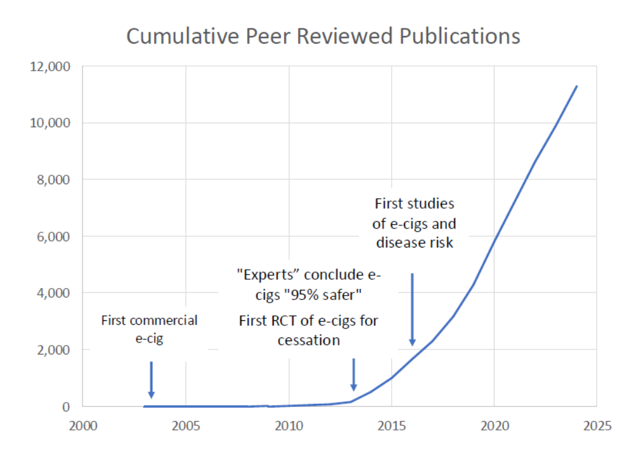
行业对电子烟的论点
无燃烧地输送吸入的尼古
  因此有毒燃烧产品更少
那些“完全”转变的人过得更好
Notes:
烟草行业声称电子烟能减少危害的论点很简单：它们通过加热液体而非燃烧烟草产生吸入的尼古丁气溶胶，因此用户接触到的燃烧产品较少，因此完全从香烟转向电子烟的人会更有利。 在缺乏关于电子烟疾病风险的直接科学证据的情况下，这一论点是合理的。
与电子烟首次商业化时不同，现在已有大量关于电子烟的科学文献。

Slide 3
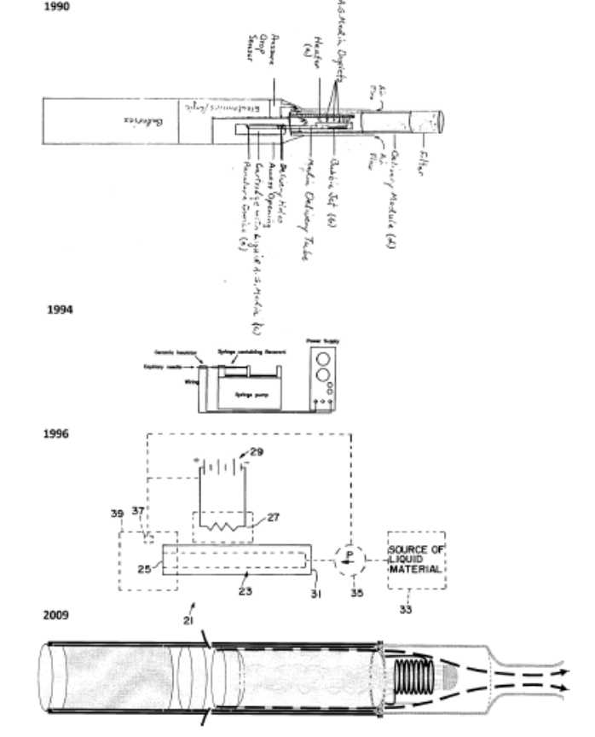

误区：电子烟为戒烟而开发
人们认为电子烟是在中国开发出来的，是为了帮助人们戒烟
现实：电子烟由菲利普莫里斯在1990年代开发，目的是留住客户
Dutra et al. Tob Control. 2017; doi: 10.1136/tobaccocontrol-2016-053406
Notes:
大多数人认为电子烟是在2003年中国作为戒烟辅助工具开发的。
事实上，菲利普莫里斯在1990年代中期就开发并申请了电子烟专利。 （他们没有将其推向市场，因为担心这样做会支持FDA对香烟作为药物递送设备的监管。）
他们开发电子烟并非为了戒烟或减少伤害，而是为了留住那些健康关心戒烟的吸烟者。
这张幻灯片上的二维码和其他论文链接。
论文链接：https://pubmed.ncbi.nlm.nih.gov/27852893/

Slide 4
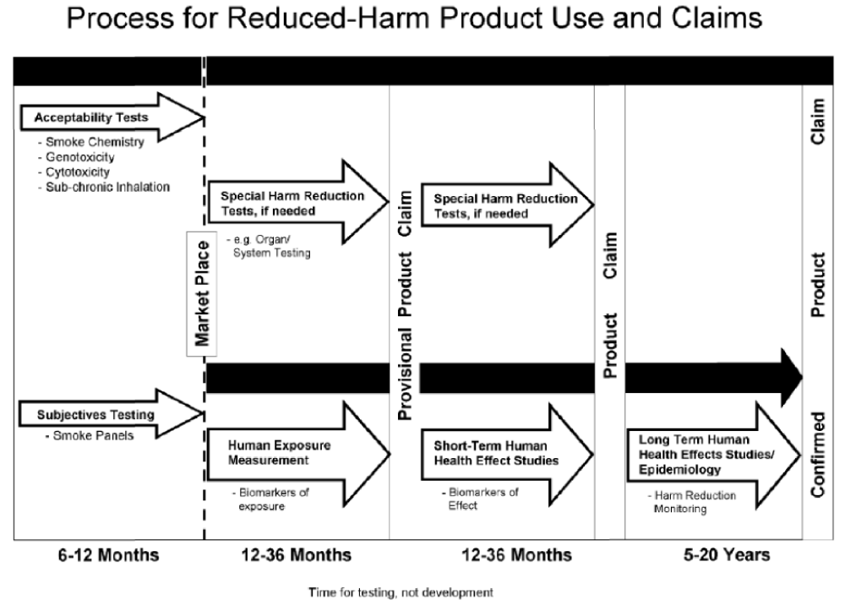


菲利普莫里斯推荐
Philip Morris. Fig 1-Reduced_Risk Product Usage 41.Ppt. 20 Jan 2004.. https://idl.ucsf.edu/docs/jlmc0180
Discussed in Tan et al. PLoS Med 2013; 10(5): e1001450. doi:10.1371/journal.pmed.1001450
Notes:
尽管电子烟倡导者仍基于间接证据减少某些燃烧产品暴露，声称减少危害，2004年菲利普莫里斯建议，在电子烟上市5年后，流行病学研究中的直接疾病证据才是合适的证据。
菲利普莫里斯文档链接：https://idl.ucsf.edu/docs/jlmc0180
Tan 等人论文链接：https://pubmed.ncbi.nlm.nih.gov/23723740/

Slide 5
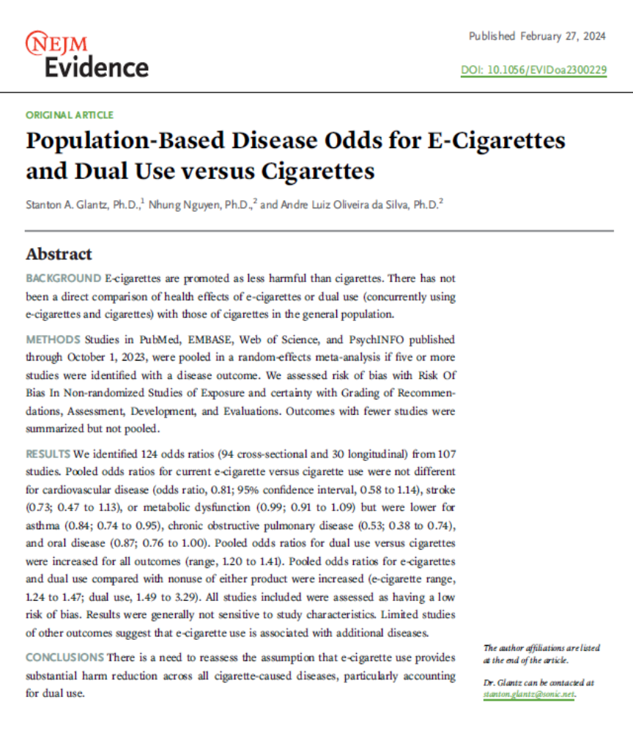

流行病学显示：电子烟风险接近香烟
107项人口研究
没有明显的差异
  心血管疾病
  中风
  代谢功能障碍
（稍微）风险降低
  哮喘
  慢性阻塞性肺病
  口腔疾病
Notes:
截至2023年10月，已有107项此类流行病学研究。 总体来看，它们显示出与香烟在某些疾病中的风险相似，虽然低于香烟，但对其他疾病则有显著疾病风险。
论文链接：https://pubmed.ncbi.nlm.nih.gov/38411454/

Slide 6
双重用途总是风险更大
双重用途
双重用途→的会计
  普通用户风险更高
  即使是呼吸道和口腔疾病
Glantz et al. NEJM Evid. 2024;3(3):EVIDoa2300229. doi:10.1056/EVIDoa2300229
Notes:
流行病学还显示，双重使用（同时使用电子烟和香烟）比单纯吸烟风险更高。 这很重要，因为许多成年电子烟用户仍在吸烟。
论文链接：https://pubmed.ncbi.nlm.nih.gov/38411454/

Slide 7

终止：随机对照试验
临床督导
  通常会结合心理咨询
  比NRT好
但每个“切换器”对应1.9-3.7双用户
  通常不会被报道
所以伤害加剧了
Lindson et al. Cochrane Database Syst Rev. 2024; doi:10.1002/14651858.CD010216.pub8
Notes:
电子烟支持者还反复引用考克伦对随机对照试验的综述，显示提供免费电子烟（通常结合戒烟咨询）与戒烟有关。 然而，深入研究发现，每一位戒烟者中，有1.9-3.7人成为双重使用者，增加而非减少整体伤害。
论文链接：https://www.cochranelibrary.com/cdsr/doi/10.1002/14651858.CD010216.pub8/information

Slide 8

终结：现实世界
与戒烟无关
Wang et al. Am J Public Health. 2021; doi:10.2105/AJPH.2020.305999
Notes:
在现实世界中，使用电子烟的吸烟者平均来说，戒烟的可能性并不比不使用电子烟的吸烟者高。
论文链接：https://pubmed.ncbi.nlm.nih.gov/33351653/

Slide 9
底线：
对于许多疾病来说，电子烟的危害和吸烟一样糟糕
  双重用途比单纯吸烟更糟糕
让人们继续吸烟并推广双重使用。
  工业最初为何开发它们
电子烟增加了而非减少了成年人的伤害
Notes:
这两个事实共同表明，即使在个人层面，电子烟也会增加而非减少伤害。

Slide 10
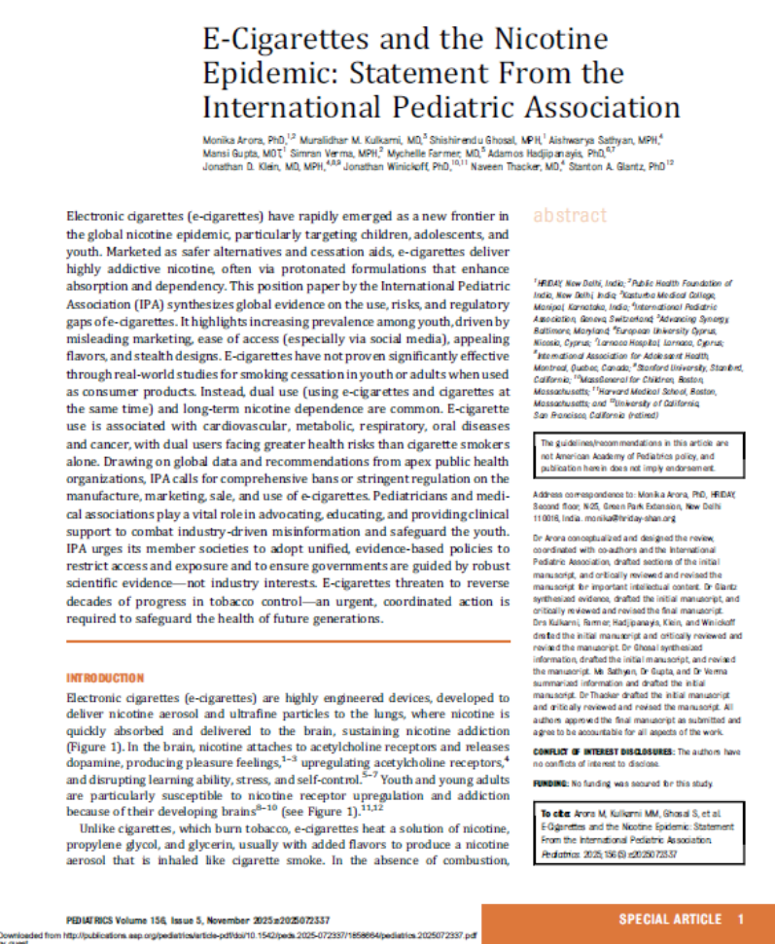

2025年10月10日
“与早期的希望和假设相反，电子烟并非成年人有效的减害策略，对尼古丁未接触的青少年构成严重风险。”
Arora et al, Pediatrics 2025 Oct 10:e2025072337
Notes:
2025年10月，国际儿科学会发表声明，总结了电子烟并非成人有效减害策略的证据。 此外，它们对青少年构成了重大风险。
本报告由国际委员会编写，获得IPA执行委员会认可，并在独立同行评审后发表于《儿科学》杂志。
论文链接：https://pubmed.ncbi.nlm.nih.gov/41067726/

Slide 11
对政策制定者的影响
因为电子烟即使对成年吸烟者也不是有效的减害策略......
没有理由在任何法律或法规中纳入电子烟或减害条
  包括FCTC指南
Notes:
其影响：政策制定者应拒绝烟草行业将电子烟营销纳入烟草管制政策的努力。

